Slide 5
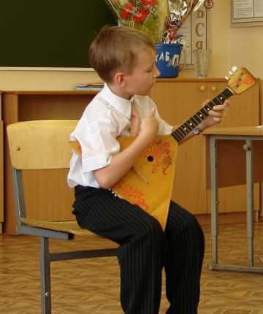
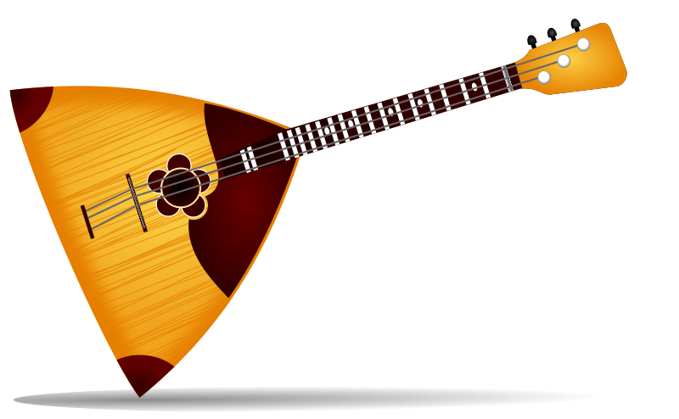
Ой, звенит она, звенит, всех игрою веселит!
А всего – то три струны ей для музыки нужны.
Кто такая? Отгадай-ка, это наша ..…

Slide 6
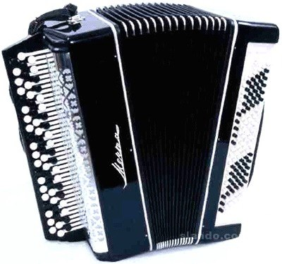
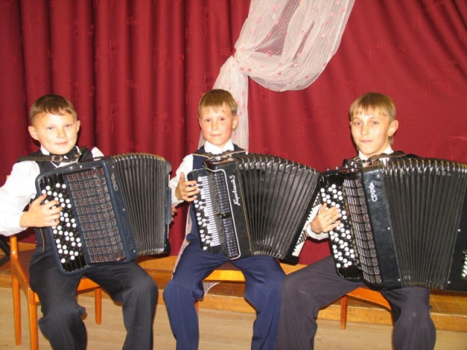
В руки ты его возьмёшь, то растянешь, то сожмёшь!
Сорок пуговиц на нём с перламутровым огнём.
Весельчак, а не буян – голосистый мой …

Slide 7
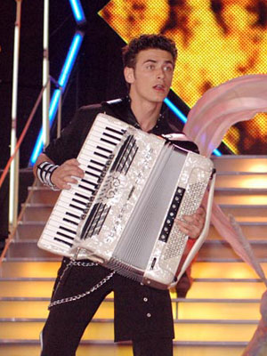
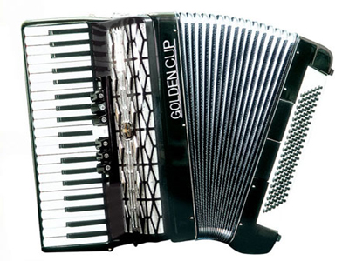
Он по виду брат баяна. Где веселье – там и он.
Я подсказывать не стану. Что это? …

Slide 8
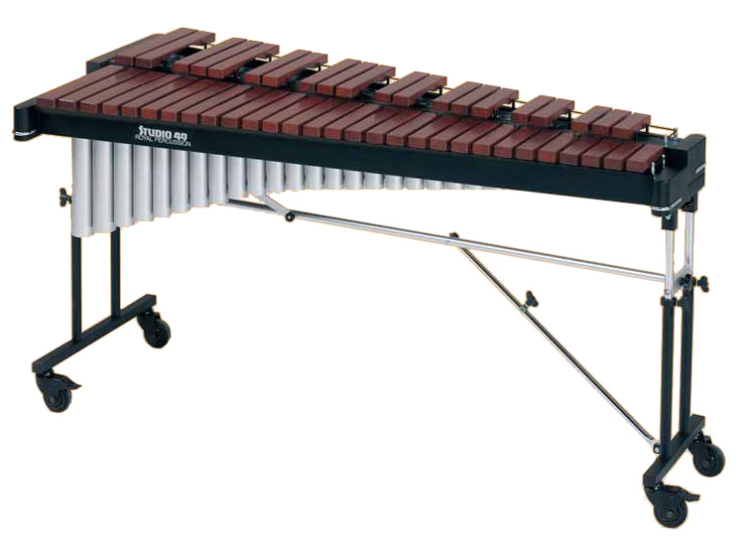
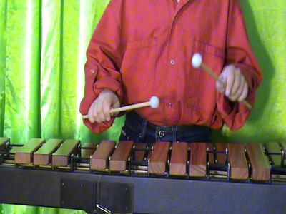
По брусочкам стучат молоточки.
Радостно играет он – деревянный …

Slide 9
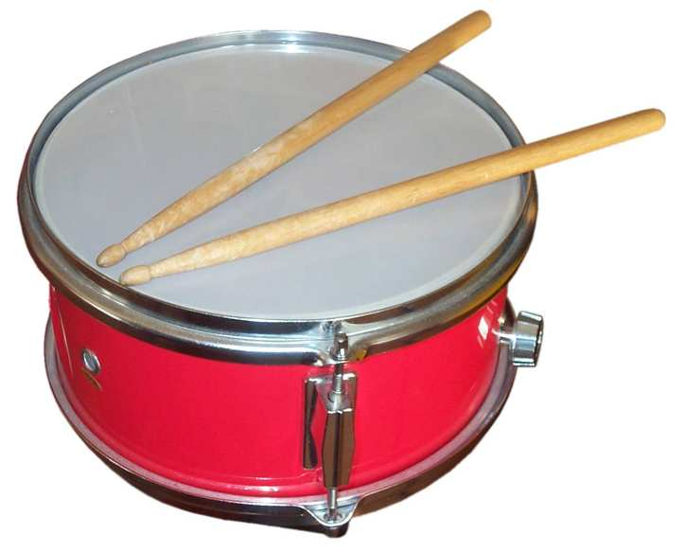
Деревянные подружки пляшут на его макушке, Бьют его, а он гремит, в ногу всем шагать велит.

Slide 10
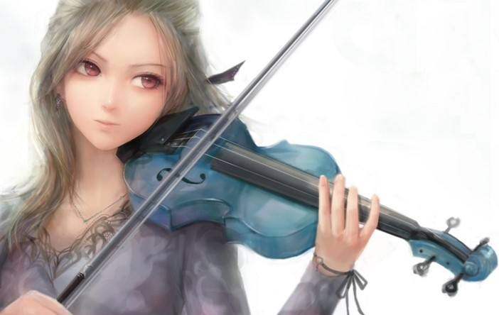
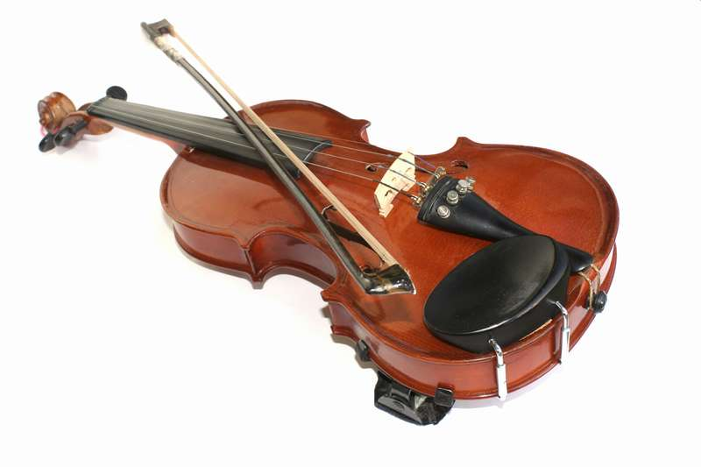
Голос трепетный, высокий узнаём мы без ошибки.
Назовите-ка, ребята, инструмент волшебный…

Slide 11
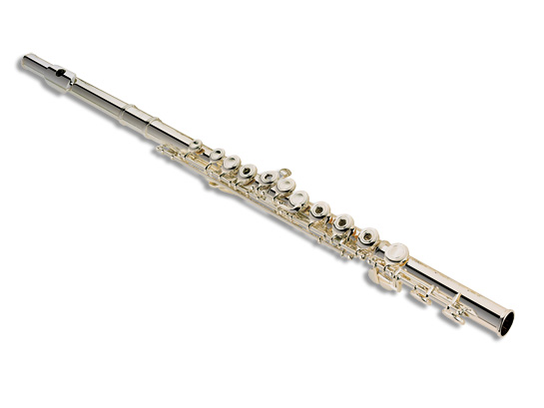
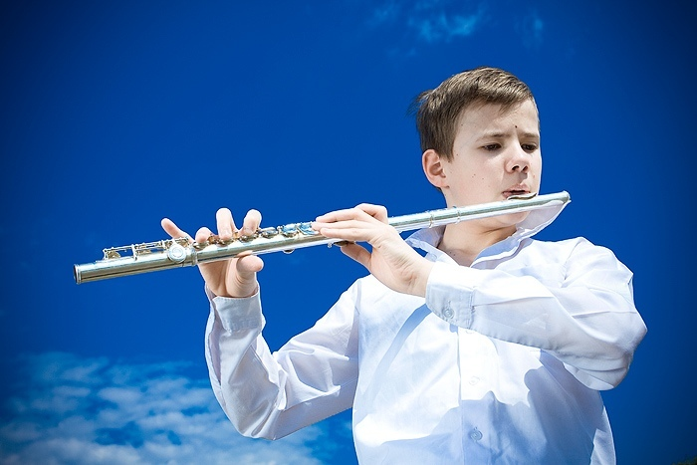
Расскажу тебе, дружок: в древние века
Дунул тихий ветерок в трубку тростника.
Человек услышал вдруг нежный мелодичный звук,
И родился в тот момент музыкальный инструмент.

Slide 12
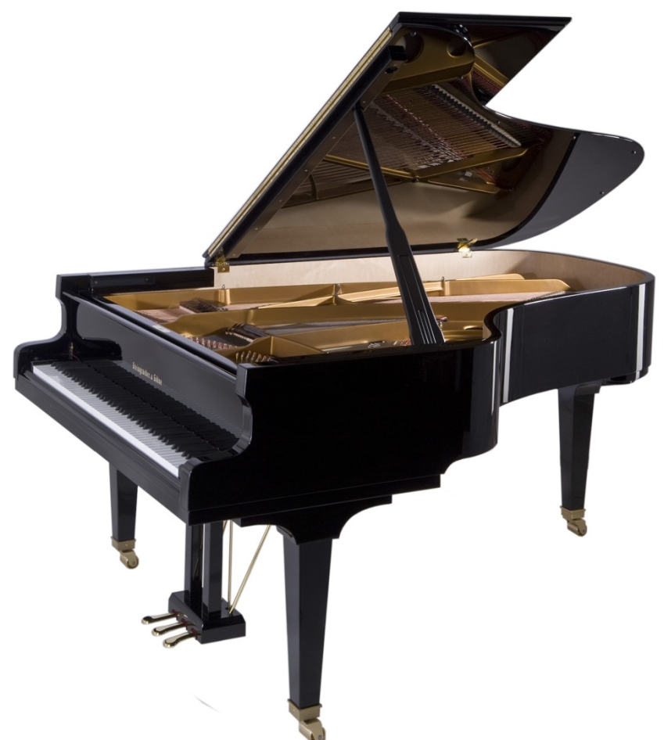
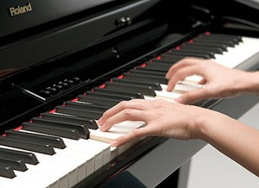
Я стою на трёх ногах, ноги в чёрных сапогах,
Зубы белые, педаль. Как зовут меня?

Slide 13
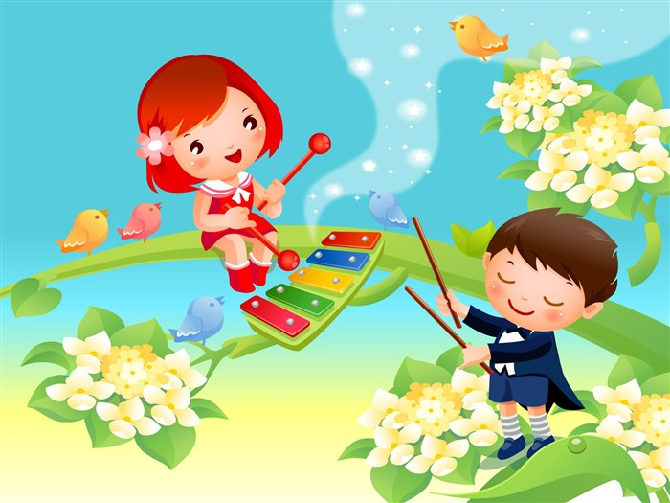
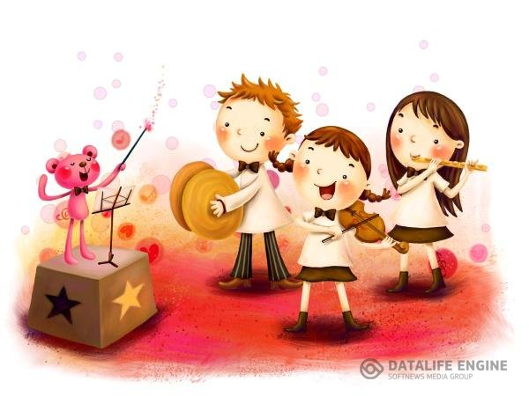
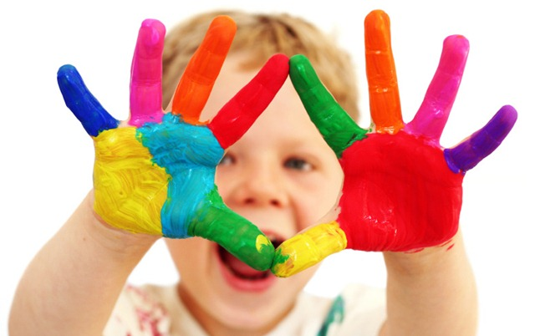
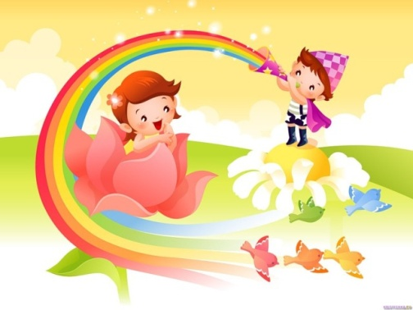
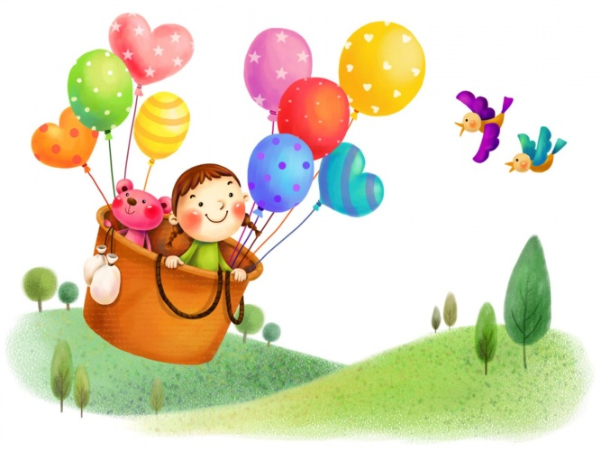
МОЛОДЦЫ

Slide 14
